Slide 1
3 бөлім: Компьютер және дыбыстар
Сабақ тақырыбы:
Дыбыстық әсерлер

Slide 2

Сәлемдесу
Сәлем-Қазақ елі
Привет - Россия
Salam - Азербайджанша
Bonjour -Франция
Hi –ағылшын
Hej -Швеция
Здрасти –Болгария
Hola -Испания
Ciao - Италия
Sveiks -Латыш
Сайн байна уу -Монголия

Slide 3
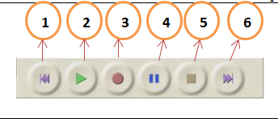
Қалыптастырушы бағалау
Белгіленген дыбыстық редактордың батырмаларын атаңыз

Slide 4
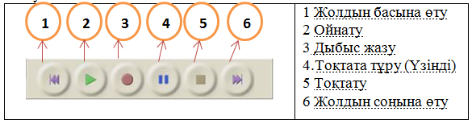
Жауабы

Slide 5

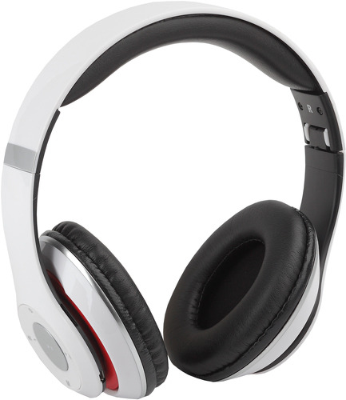
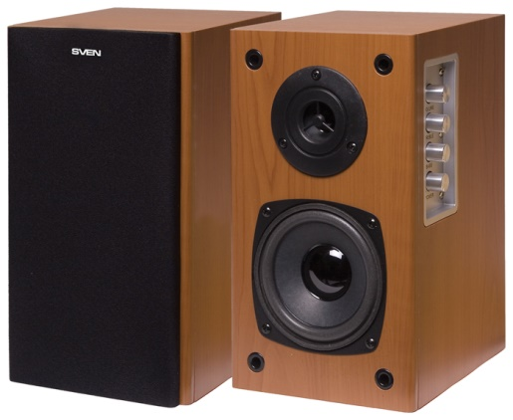



Көрсетілген суреттердің ішінен дыбысты жазу, өңдеу және ойнатуға арналған программаны атаңыз?

Slide 6

Жауабы

Slide 7
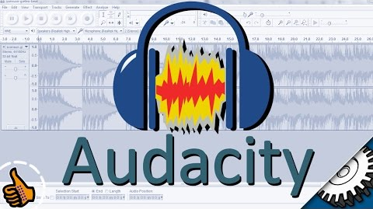
Қалай ойлайсыздар сабақта немен айналысамыз?

Slide 8


Сабақ тақырыбы:
Дыбыстық әсерлер
арнайы программаны пайдалана отырып дыбысты жазу, өңдеу және шығару;
компьютерлік программаларда файлдарды ашу және сақтау командаларын пайдалану;
цифрлық құрылғылармен жұмыс жасауда қауіпсіздік техникасының негізгі ережелерін сақтау.

Slide 9

Бағалау критерийлері
• цифрлық құрылғылармен жұмыс жасаған кезде негізгі қауіпсіздік ережелерін атайды;
• файлдарды ашу және сақтау үшін компьютерлік программа қолданады;
• компьютерлік программа арқылы дыбыстарды жазады, өңдейді және ойнатады.

Slide 10

Дыбыстық файлды өңдеу
деген не?
«Windows Media Player» программасыңда дыбысты өңдеуге болама?

Slide 11
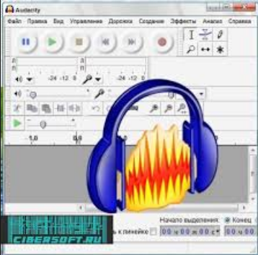
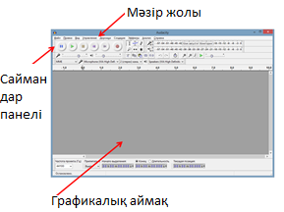
Audacity программасы

Slide 12
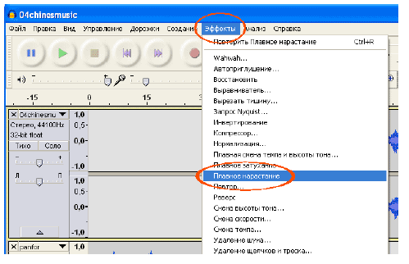
Audacity
AUDACITY дыбыстық редакторындағы аудио файлға түрлі қызықты әсерлерді қолдануға болады.
Барлық әсерлер «Әсерлер» (эффекты) мәзірінде көрсетілген.

Slide 13
Кез-келген әсерді қолдану үшін дыбыстық файлдың фрагментін (немесе бүкіл файлды) бөліп алып, «Әсерлер» мәзірінен қажетті команданы таңдаңыз.
«Тегіс әлсіреу» әсері.
Дыбыс деңгейін біртіндеп нөлге дейін азайтуға мүмкіндік береді. Дыбыс файлының соңында қолданылады.
«Тегіс өсу» әсері.
Көлемді біртіндеп арттыруға мүмкіндік береді. Көбінесе дыбыстық файлдың басында қолданылады.

Slide 14
- Бір әннен екіншісіне біркелкі өту.
Екі әнді біріктіру өнері «Тегіс қабаттау» деп аталады. Басқаша айтқанда, бір әннің соңы екінші әннің басымен біріктіріледі.
- «Нормалдау» әсері. Бұл сүзгі жазылған сигнал деңгейін теңестіру үшін пайдаланылады.
- «Айналым» әсері.
Фильтр сигналдың таңдалған бөлігін кері тәртіпте жазады.

Slide 15
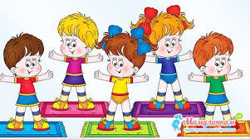
Сергіту сәті
https://www.youtube.com/watch?v=Vwa5zBMF_WU

Slide 16
Практикалық жұмыс
1-тапсырма:
«Атамекен» атты файлды ашыңыз. Ең жуан дауыс жиілігін күшейту әсерін қолданыңыз. Бастапқы 15 секундта дыбыстың әсерін тегіс күшеюге (наростание), ал соңғы 15 секундта әлсіреуге (затухание) қойыңыз. Жаңа атаумен сақтаңыз. Аудио жолды мұғалімге ойнатыңыз. Әннің соңындағы дыбыссыз кеуектікті алып тастаңыз.
Дескрипторлар:
1. дыбысты өңдеуге арналған компьютерлік
программаны іске қосады;
2. дыбысты ойнату үшін белгілі бір файлды ашады;
3. арнайы әсерлер арқылы дыбысты өңдейді;
4. файлды жаңа атаумен сақтайды.

Slide 17
Практикалық жұмыс
2*-тапсырма:
әннің авторы мен музыкасын жазған композиторды әннің соңында қосыңыз. Әсер(эффект) мәзір қолданып (удаление шума) шуды жою қолданыңыз
Дескрипторлар:
1. дыбысты өңдеуге арналған компьютерлік
программаны іске қосады;
2. дыбысты ойнату үшін белгілі бір файлды ашады;
3. арнайы әсерлер арқылы дыбысты өңдейді;
4. файлды жаңа атаумен сақтайды.

Slide 18
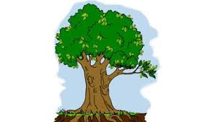
Рефлексия
«Табыс ағашы»

